Slide 1
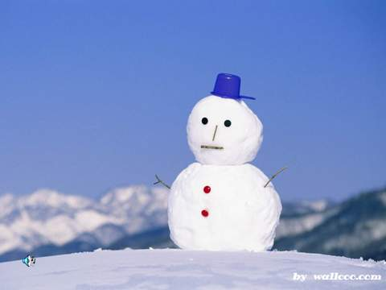

Slide 2
hái
19 雪 孩 子

Slide 3
hái rànɡ qǐ wán
孩 让 起 玩
往 觉 烧 知
道 化
wǎnɡ jiào shāo zhī
dào huà

Slide 4
孩 让 起 玩
往 觉 烧 知
道 化

Slide 5
孩 让 起 玩
往 觉 烧 知
道 化

Slide 6
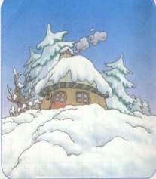
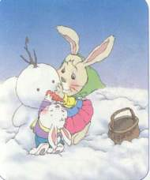
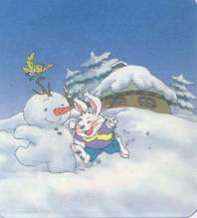
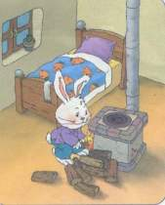
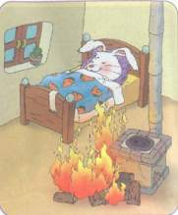
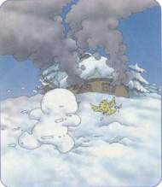
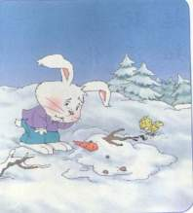
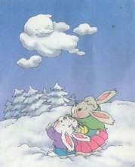
小朋友们边看图边听故事。

Slide 7
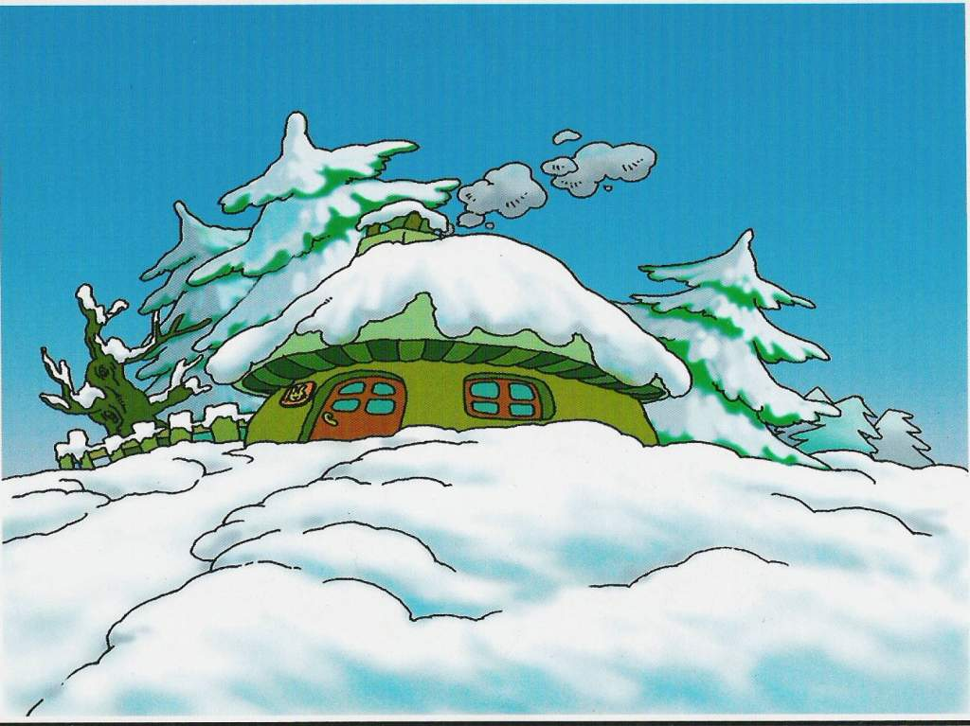
下了一天一夜的大雪。房子上、树上、地上一片白。

Slide 8
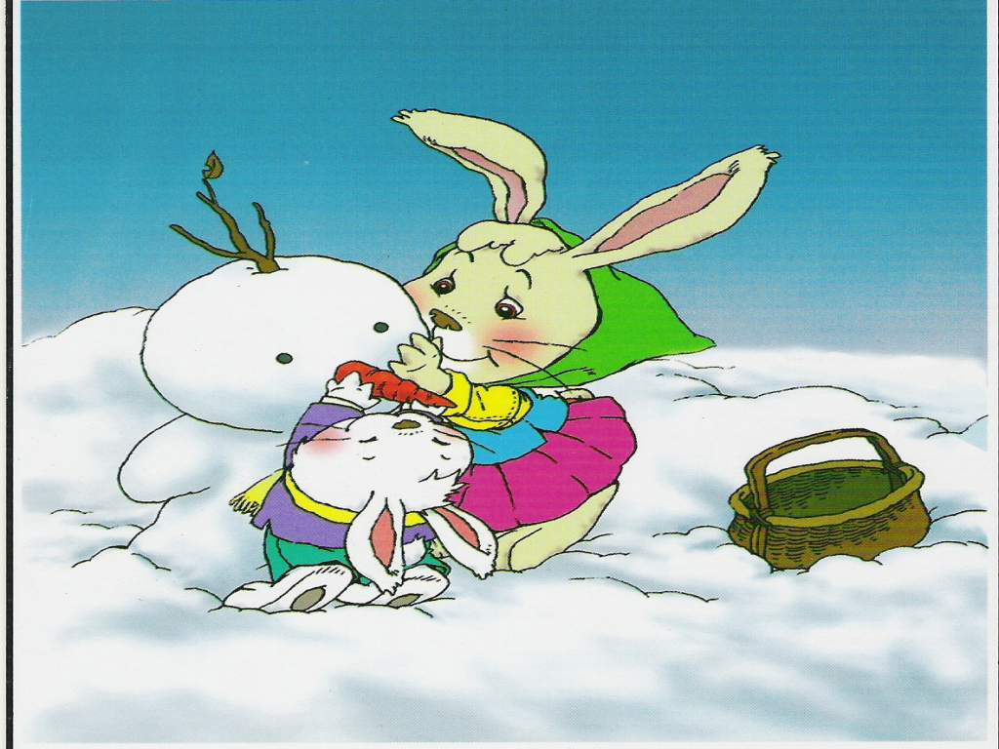
兔妈妈要出去找吃的。她堆了一个漂亮的雪孩子，让他和小白兔一起玩。

Slide 9
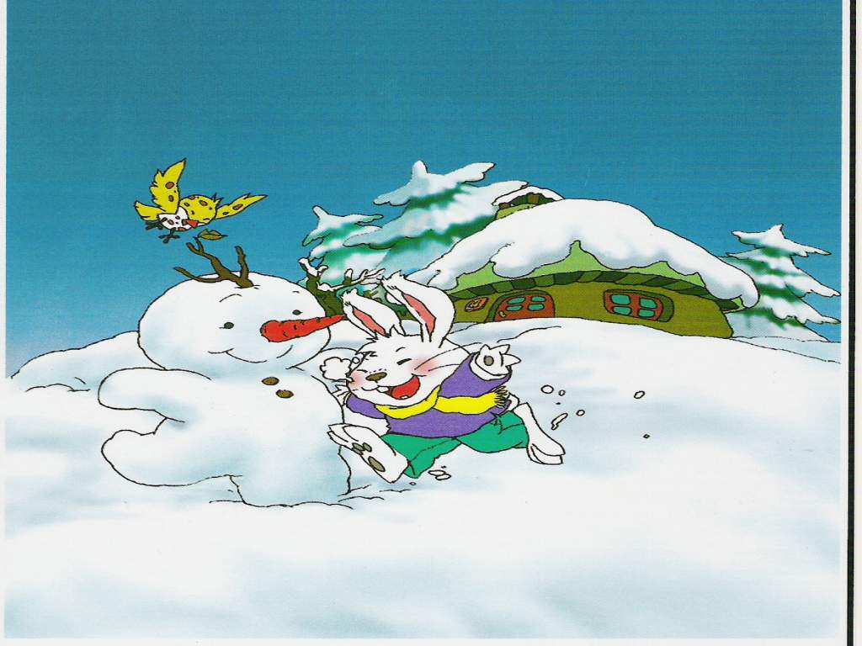
看着可爱的雪孩子，小白兔真高兴。
他和雪孩子又唱又跳，玩得很开心。

Slide 10
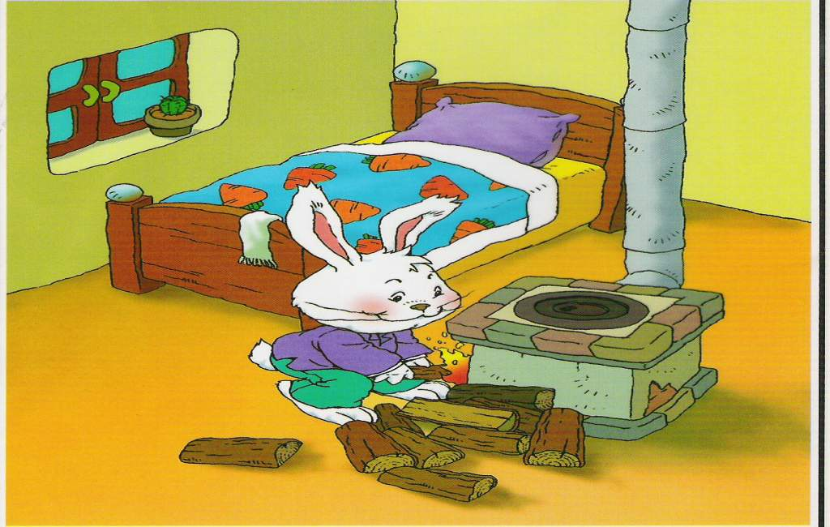
小白兔玩累了，就回家休息。屋子里很冷，他往火里加了一些柴，就上床睡觉了。

Slide 11
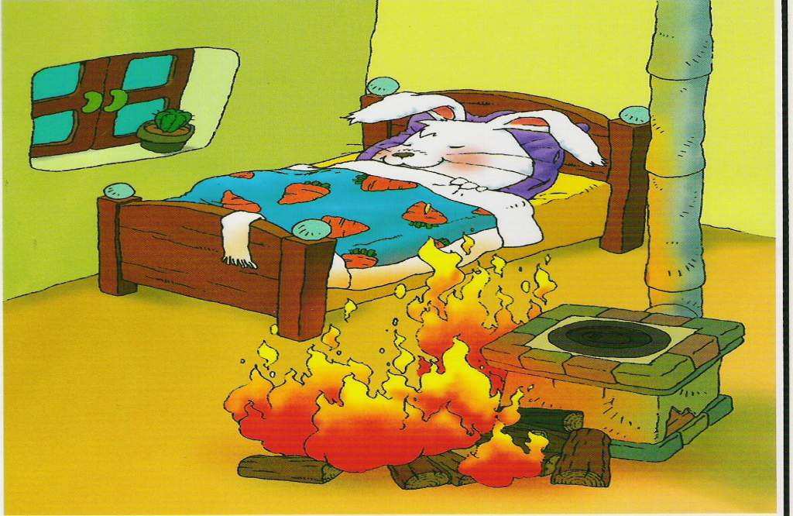
火把旁边的柴堆烧着了。小白兔睡得正香，一点儿也不知道。

Slide 12
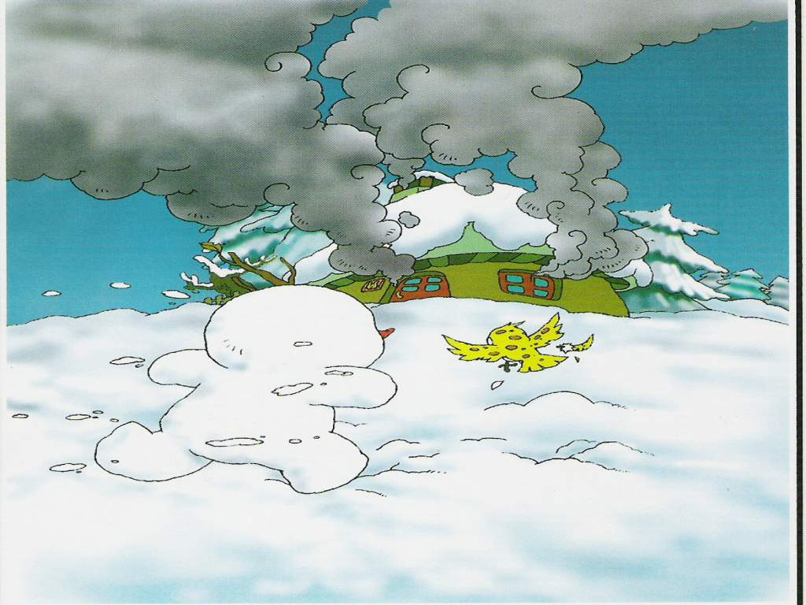
雪孩子看见小白兔家着火了，就飞快地跑了过去。

Slide 13
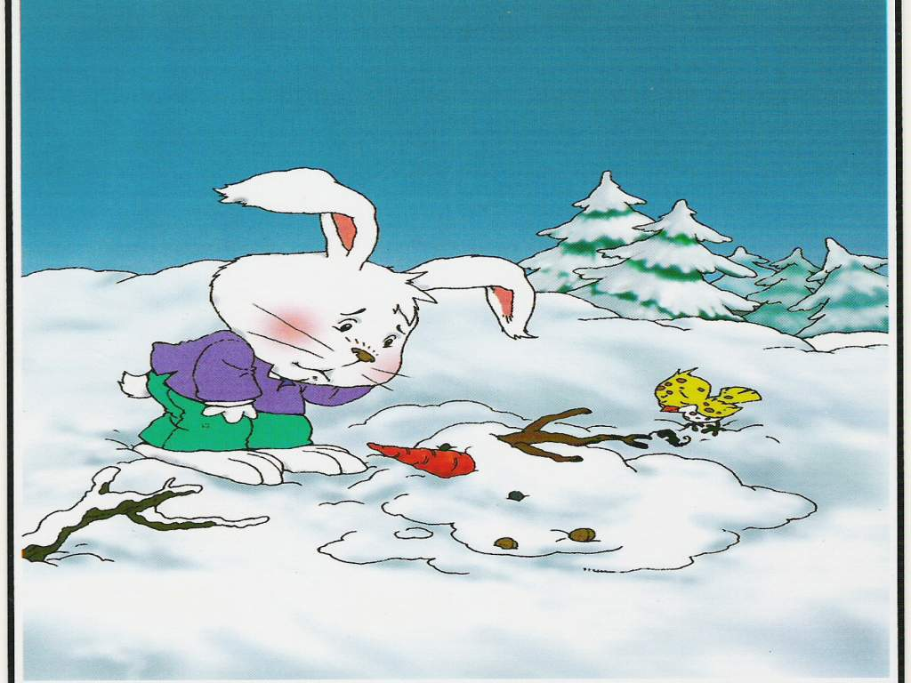
雪孩子从大火中救出了小白兔，自己却化了。

Slide 14
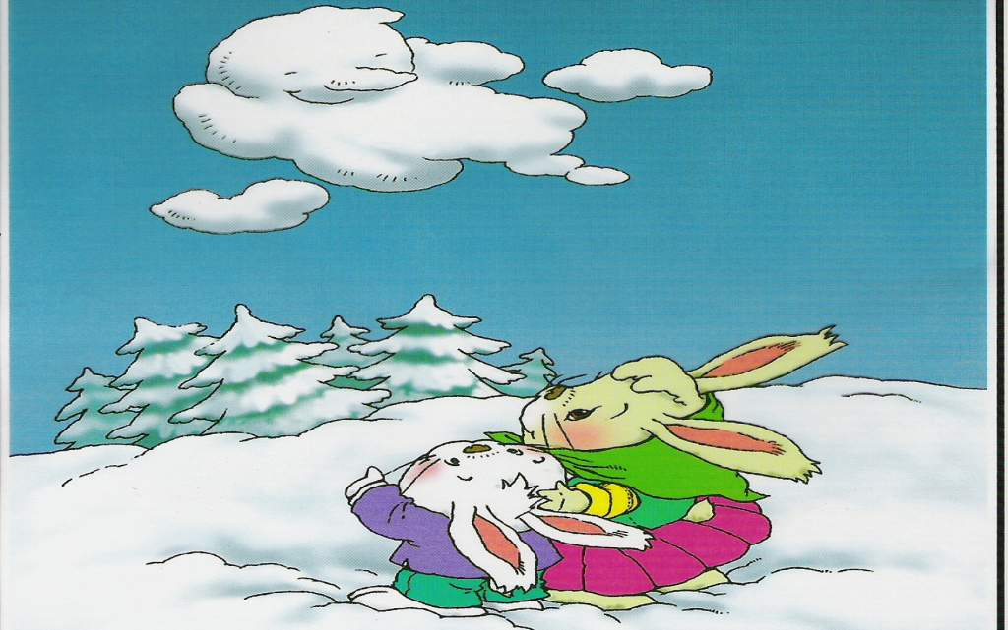
雪孩子哪里去了呢？他飞到了空中，成了一朵白云，一朵很美很美的白云。

Slide 15
小朋友们边看图边听故事。

Slide 16
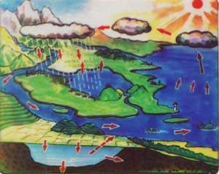
雪孩子还会回来吗？。
云
雪
水zhen气
水

Slide 17
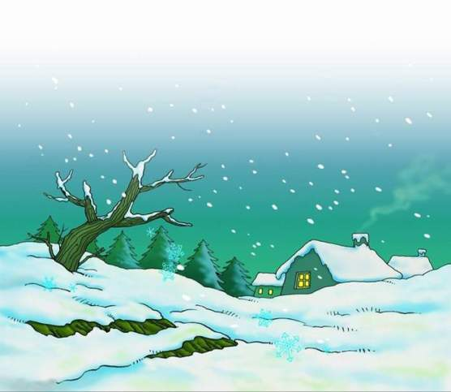
雪孩子回来了
过了几天,又下了一场大雪,树上、房子上、地上都白了……

Slide 18
读读说说
又唱又跳 又细又长
又说又笑 又大又圆
又 又 又 又

Slide 19

guā
瓜
瓜子
西瓜
瓜果
瓜
共五画

Slide 20
yī
衣
上衣
衣服
外衣
衣
共六画

Slide 21
lái
来
回来
上来
来
共七画

Slide 22
guā yī lái
瓜
衣
来
瓜果 上衣 回来
西瓜 衣服 上来

Slide 23
瓜（瓜子）姐姐喜欢吃瓜子。
衣（衣服）她的衣服好漂亮 。
来（来往）马路上来往的车真多。

